Slide 1
第五章 低功耗广域网

Slide 2
学习目标
了解低功耗广域网技术与低功耗短距离通信技术的区别
了解低功耗广域网的关键特性
掌握NB-IoT小区容量的计算方式
掌握卷积码的编码与解码算法
掌握LoRaWAN的覆盖增强计算方式
理解LoRaWAN的调制方式

Slide 3
目录
概述
关键特性
代表性协议
学术研究进展
案例开发

Slide 4
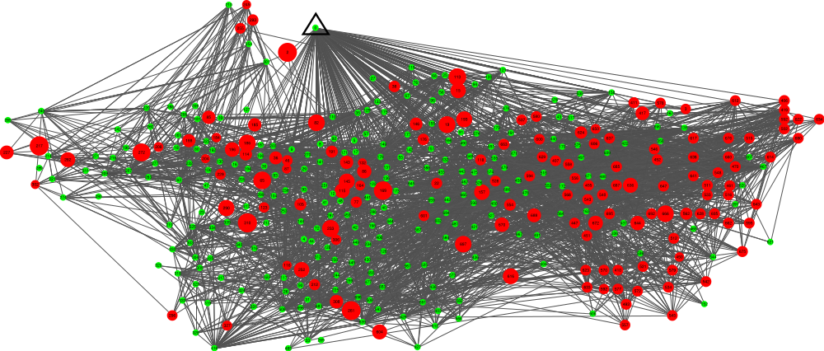
概述
低功耗短距离通信：多跳→长距离传输
  问题：通信不可靠、能量黑洞（energy hole）
  Ex：GreenOrbs、CitySee
4
Notes:
现有短距离技术的问题。
概述标题整理

Slide 5
概述
低功耗广域网技术LPWAN：可以实现低功耗长距离通信
  low-power wide-area networks，包括NB-IoT、LoRaWAN等技术
  e.g. NB-IoT单跳通信距离可以达到10km~30km
LPWAN近年来受到广泛关注
  2017年6月19日工信部发布了《工业和信息化部办公厅关于全面推进移动物联网（NB-IoT）建设发展的通知》
  中国移动、电信、华为大力推进NB-IoT
  2021年12月，LoRaWAN获批ITU国际标准，LoRaWAN 成为真正的 LPWAN 全球标准
5
Notes:
受到广泛关注，一些重要案例
现有短距离技术的问题。
概述标题整理

Slide 6
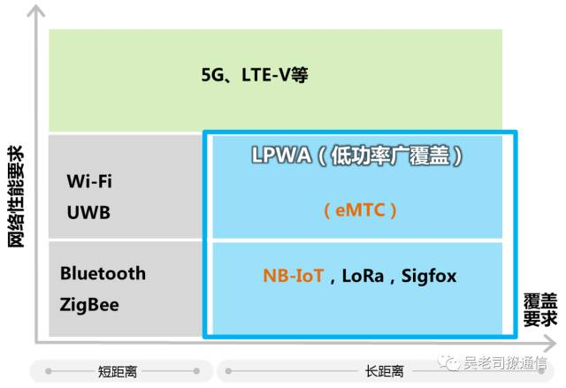
概述
物联网传输技术
短距离
长距离
6
Notes:
短距离!

Slide 7
概述
LPWAN的典型协议
  NB-IoT：Narrow Band Internet of Things，窄带物联网技术
  LoRaWAN：Long Range (LoRa), 长距离广域网技术
  Sigfox：法国的一家全球网络运行商建立的广域网通信公司
  eMTC (LTE enhanced MTC)：3GPP对LTE裁剪后的低功耗广域网技术
  EC-GSM：重用了GSM的广域网技术
  LTE Cat 1：专为机器对机器(M2M)物联网应用设计的一种通信技术
7
Notes:
受到广泛关注，一些重要案例
现有短距离技术的问题。
概述标题整理

Slide 8
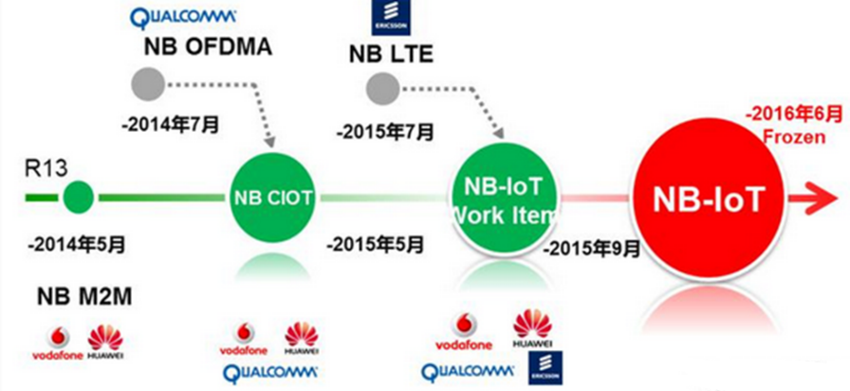
典型协议
NB-IoT
  NB-IoT (Narrowband Internet-of-Things)是由通信行业联盟和标准化组织3GPP 提出并标准化的低功耗广域网技术
  2014年，英国的沃达丰和华为一起提出了NB-M2M解决方案
  2014年7月，美国的高通提出了NB-OFDMA，最终融合成第一个满足低功耗、提升室内覆盖性能、支持大规模设备连接的统一方案：NB-CIoT
  2015年7月，以爱立信等公司为首的阵营提出了NB-LTE
  接着，NB-CIoT和NB-LTE被融合起来，最终在2016年6月形成了现在的NB-IoT技术标准
8

Slide 9


典型协议
LoRaWAN
  2013年8月，Semtech公司发布一款新型的基于chirp扩频调制的、用于进行超长距低功耗通信的芯片——LoRa（Long Range）
  2015年3月， Semtech公司牵头成立了LoRa联盟，目前拥有超过290多家成员，中国有35名成员，如阿里巴巴和腾讯等。其他还包括各类运营商、系统、软件、芯片、模组、云服务和应用厂商等。
  2015年6月，LoRa联盟提出了基于LoRa的MAC协议LoRaWAN v1.0。LoRaWAN定义了LoRa通信的网络架构，LoRa设备与基站之间通信的模式等。
9

Slide 10
典型协议
Sigfox
  Sigfox是由法国的一家全球网络运行商与2009年投资成立的一家公司。 Sigfox采用超窄带技术(100Hz)实现极低功率覆盖大范围区域的目的
  目前，Sigfox 已经实现了全球30 多个国家的网络覆盖
eMTC
  eMTC (enhanced Machine-Type Communication)由3GPP组织于2016年6月标准化。3GPP对LTE协议进行裁剪，舍弃大部分复杂功能，形成适用于低功耗、低成本设备联网的新的eMTC协议
  与NB-IoT/LoRa/Sigfox不同的是，eMTC 支持移动性和基站定位，可实现漫游和无缝切换，并且支持语音业务
10

Slide 11
典型协议
EC-GSM
  扩展覆盖GSM技术（Extended Coverage-GSM）
  是GSM向物联网演进的技术，重用了GSM物理层设计，与传统的GSM终端可以共载波部署。运用此技术，现有已布建的GSM（2G）基地台也能更适合用于物联网应用，相同的GSM基地台，可以拥有更大的通讯覆盖面积，支援更多GSM终端节点的通讯
LTE Cat 1
  LTE Cat 1是专为机器对机器(M2M)物联网应用设计的一种通信规范，由3GPP组织于2009年引入3GPP第8版中，成为标准化的LTE物联网通信技术
  Cat 1可无缝接入现有LTE网络当中，无需针对基站进行软硬件升级，网络覆盖成本低
  支持10mbit /s下行和5Mbit/s上行速度，拥有比NB-IoT技术更高的数据速率，更广的网络覆盖范围等优势，因此常用于智能穿戴设备等对性价比、时延性、覆盖范围、通信速度有需求的应用场景
11

Slide 12








概述
不同无线通信技术的比较
 | WiFi | BLE | ZigBee Pro | SIGFOX | LoRa | LTE-M/(eMTC) | EC-GSM | NB-IOT | 5G
覆盖范围 | 17-30+米 | 1-10+米 | 1-100+米 | <12千米 160 dB | <10千米 157 dB | <10千米 156 dB | <15千米 164 dB | <15千米 164 dB | <12千米 160 dB
频谱带宽 | 2.4G 802.11 | 2.4G 802.15.1 | 2.4G 802.15.4 | 未授权900MHz 100Hz | 未授权900MHz <500kHz | 授权的 7-900MHz 1.4MHz共享频段 | 授权的 8-900MHz共享频段 | 授权的 7-900MHz 200kHz共享频段 | 授权的 7-900MHz共享频段
速率 | 150Mbps+ | 1Mbps | 250kbps | <100bps | <10bps | <1Mbps | 10kbps | <50kbps | <1Mpbs
终端价格 | 4$ (2016) | 4$ (2016) | 3$ (2016) | 4$ (2016) 2.64$ (2020) | 4$ (2016) 2.64$ (2020) | 5$ (2015) 3.3$ (2020) | 4.5$ (2015) 2.97$ (2020) | 4$ (2015) 2-3$ (2020) | <2$
网络重构 | 无 | 无 | 无 | 大 | 大 | 小 | 中（LTE复用） | 小-中 | 需5G网络
12

Slide 13
目录
概述
关键特性
代表性协议
学术研究进展
案例开发

Slide 14
关键特性
通信距离
功耗
数据率
频段的分配与使用
基站部署
非技术特性

Slide 15
通信距离
增加距离的关键技术
  增加功率谱密度(Power Spectrum Density)：单位频谱内的发送能量强度。密度越高，传输距离越远。
  重传：连续重传，融合多次接收的数据进行解码，提升解码率
  多接收天线：多根天线接收的信号融合，提升解码概率
  扩频：通过增加发送数据的冗余，提高数据解调的成功率
NB-IoT使用的技术
  增加功率谱密度、重传、多接收天线
LoRa使用的技术
  扩频
15

Slide 16
通信距离
增加功率谱密度(7dB)——NB-IoT提升距离的技术
  PSD (Power Spectral Density) = 功率/带宽, PSD越大意味着单位频谱上发送信号强度增强
  因此，相比GSM, NB-IoT的PSD提升10*log(5.3)=7dB
  NB-IoT上行传输有两种带宽3.75KHz和15KHz可供选择，带宽越小，功率谱密度越大，覆盖增益越大
  相比GSM，LoRaWAN并没有在PSD上有增益，相反，有所下降 ——0.96dB
技术 | 功率(mW) | 使用带宽(KHz) | 功率谱密度=功率/带宽(mW/KHz) | 比值(与GSM相比)
NB-IoT | 200 | 3.75 | 53.33 | 5.33
LoRaWAN | 1000 | 125 | 8 | 0.8
16
Notes:
增加Lora功率谱密度增益
PSD的定义，LoRa的功率谱密度就是低？那么长距离如何实现？Css的容错？
dBm换算，
https://www.rapidtables.com/electric/dBm.html
参考的最大的功率限制，以及对于每个信道的使用带宽。
https://www.semtech.com/uploads/documents/an1200.25.pdf

Slide 17
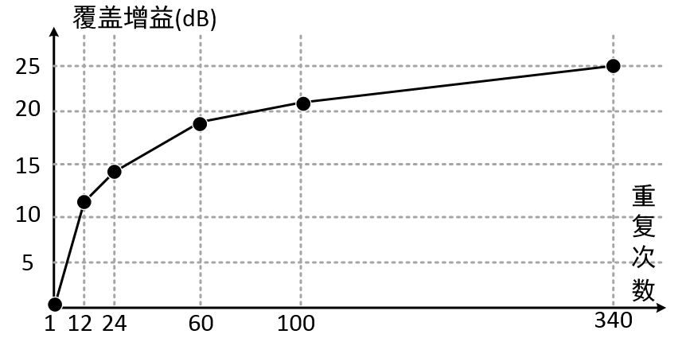
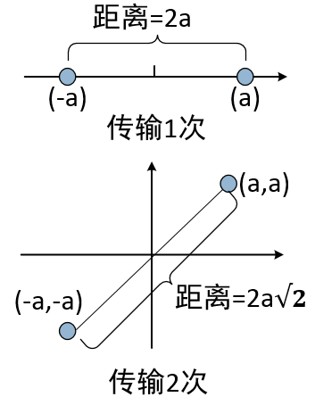
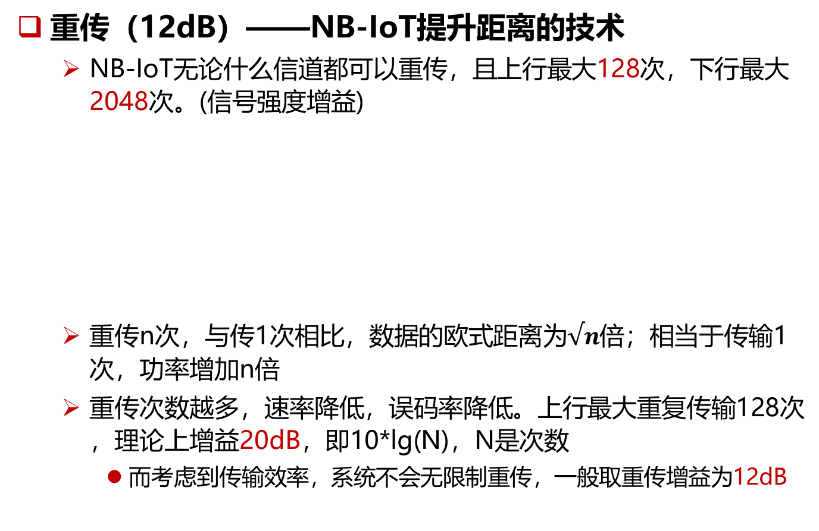
通信距离
重传（12dB）——NB-IoT提升距离的技术
  NB-IoT无论什么信道都可以重传，且上行最大128次，下行最大2048次。(信号强度增益)
  重传n次，与传1次相比，数据的欧式距离为$√n$倍；相当于传输1次，功率增加n倍
  重传次数越多，速率降低，误码率降低。上行最大重复传输128次，理论上增益20dB，即10*lg(N)，N是次数
    而考虑到传输效率，系统不会无限制重传，一般取重传增益为12dB
17
Notes:
增加m此重传，重传100次，距离是10倍（第一章）；相当于传输一次，功率增加100倍。在星座图里面是等效的。
加两个图，bpsk, 距离变化。

Slide 18
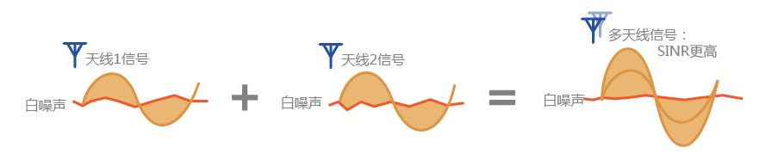
通信距离
多天线增益（0~3dB）——NB-IoT提升距离的技术
  多根接收天线会融合接收到的信号，增强SINR
  理论来说，1TmR的系统比1T1R有10lg(m)的增益
    1T：1 根发送天线
    mR：m 根接收天线
  对于1T2R来说，比1T1R会有3dB的增益
18

Slide 19
通信距离
CSS扩频——LoRa提升距离的技术
  常见的扩频技术：DSSS(直接序列扩频), CSS (线性频变扩频)， FHSS (跳频扩频)
  扩频技术本质上是通过增加数据/带宽冗余性来提升抗干扰的能力，增加解码成功率
    比如，下述的DSSS扩频技术中，4 bit数据扩频成了32 bit的码元
_{Byte}
_{Byte}
二进制数据
_{4 bits}
_{4 bits}
_{4 bits}
_{4 bits}
1110
  DSSS扩频
32位码元
10011100001101010010001011101101
19
Notes:
介绍下CSS扩频方式，及其结果
https://en.wikipedia.org/wiki/Spread_spectrum

Slide 20
功耗
常见的状态：发送、接收、空闲、睡眠
较低的芯片功耗状态
NB-IoT低功耗技术
  PSM(Power Saving Mode)机制
  eDRX(extended Discontinuous Reception)增长的休眠时间
LoRaWAN低功耗技术
  低功耗MAC协议(Class A, Class B)
 | 发送状态 | 空闲状态 | 接收状态 | 睡眠状态
NB-IoT(3.6V) | +26dBm,120mA | 1mA | 50mA | 5uA
LoRa(3.3V) | +20dBm, 120mA | 1.5uA | 12mA | 0.2uA
20

Slide 21
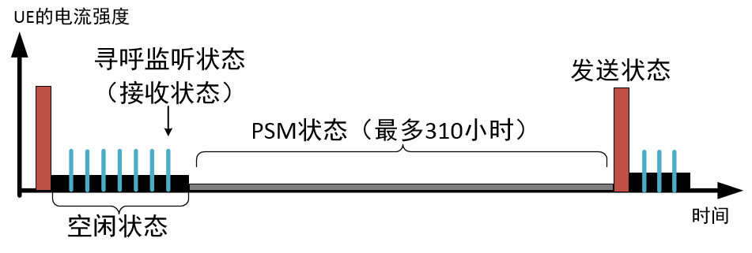
功耗
NB-IoT的PSM机制下，不同的功耗状态
  PSM: 深度睡眠状态，UE 不能被访问
  Idle: 做周期性寻呼，UE 可以被访问，因为UE会周期性醒来
  红色：发送状态 (120mA)
  黑色：空闲状态 (1mA)
  灰色：PSM状态 (睡眠状态)(5μA)
  蓝色：接收状态 (50mA)
21
Notes:
整合

Slide 22
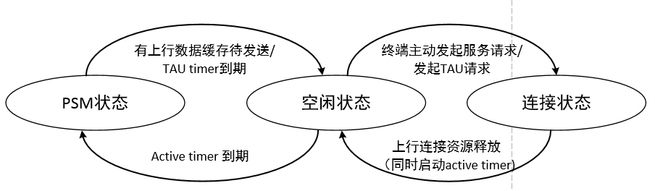
功耗
NB-IoT低功耗技术：PSM 机制状态转换
  TAU：(Tracking Area Update)，当终端在空闲状态的寻呼监听中发现自己所处的tracking area id 变化时，需要向基站发起TAU请求，更新自己的相关参数
22
Notes:
TAU补充。解释，为什么切换。
https://blog.csdn.net/wangzhiyu1980/article/details/26444763

Slide 23
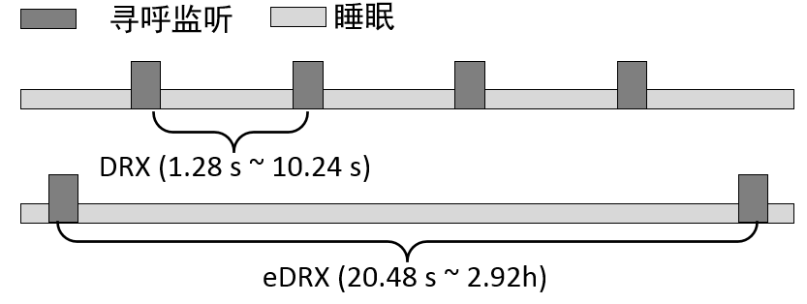
功耗
NB-IoT低功耗技术：eDRX机制
  DRX = Discontinuous Reception，非连续接收
  eDRX = extended Discontinuous Reception，增长的非连续接收
  DRX默认寻呼周期为1.28s, eDRX最长可达2.92h
    在下行数据发送频率小时，通过核心网和终端的协商配合，终端跳过大部分的寻呼监听，从而达到省电的目的
23

Slide 24
功耗
NB-IoT低功耗技术总结
  PSM和eDRX都是属于3GPP协议中的技术，且对NB-IoT和eMTC都是适用的
  相比较而言，eDRX（idle，1mA）的省电效果差些，但是实时性好些(PSM, 5μA)
  如果终端每天发送一次200byte报文，5瓦时电池寿命可达12.8年
  中国移动目前的策略是PSM为必选项，目前现网试点中主要开的也是PSM技术
24

Slide 25
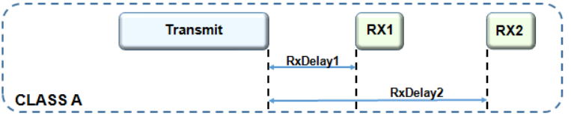
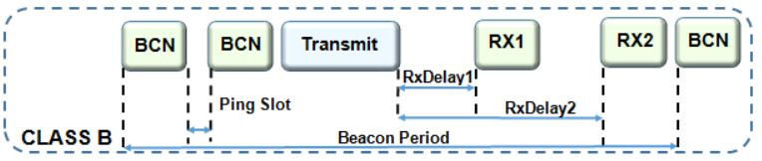
功耗
LoRaWAN低功耗技术：低功耗MAC技术
  LoRaWAN定义了三种MAC类型（A,B,C），其中两种是低功耗的MAC（A，B）
  Class A,设备初始化. (RxDelay1>= 1s, RxDelay2=1s)
  Class B,设备初始化 + 监听窗口
  严格的duty cycle控制
    比如，LoRa设备在某个信道上发送了0.5s 长的数据后，由于该信道1% duty cycle的限制，该设备需等待49.5s之后才能再次在同一个信道上发送数据。
Class A
Class B
25
Notes:
全中文。-- delay （标注RX_delay），假设xx,比如

Slide 26
数据率
LPWAN适用于数据传输延迟不敏感的场景，比如远程抄表，因此，其数据率相对较低。
最大的物理层数据率
  NB-IoT上行为250kbps, 下行为 226.7kbps
  LoRaWAN上行和下行一样，最高为5.470kbps
实际的数据率将会更低
  NB-IoT规定了上行和下行的不同类型数据包的传输间隔，比如，基站发完下行数据后， UE至少间隔12ms才能反馈ACK/NACK数据包。因此，实际使用中，NB-IoT的下行一般为27.2kbps，而上行一般为62.5kbps
  LoRaWAN 对信道使用有严格的duty cycle限制。比如, 1%的信道使用限制，数据率则只能达到54.7bps
26
Notes:
Lora 数据率计算表。
http://www.rfwireless-world.com/calculators/LoRa-Data-Rate-Calculator.html

Slide 27
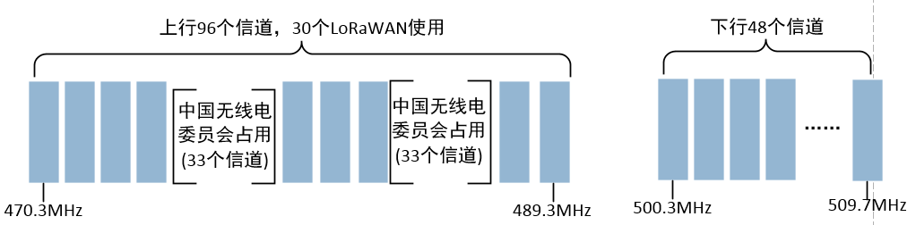
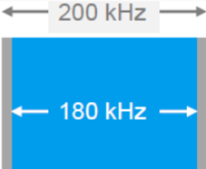
频段分配与使用
LPWAN中使用了不同的频段类型 (授权与非授权)
  LoRaWAN使用了非授权频段, 分配给中国的是上行470.3 ~ 489.3MHz (共30个)，下行500.3~509.7MHz(48个信道), 带宽都是200kHz。实际上LoRa调制使用的带宽为125kHz，存在保护带
  NB-IoT使用了授权频段
    系统带宽为200kHz, 传输带宽为180kHz
上行频率 | 下行频率 | 运营商
824~849MHz | 869~894MHz | 中国电信
880~915MHz | 925~960MHz | 中国移动、中国联通
27
Notes:
Lora regional paramters v1.1. ——对称放置。
43 / 72

Slide 28
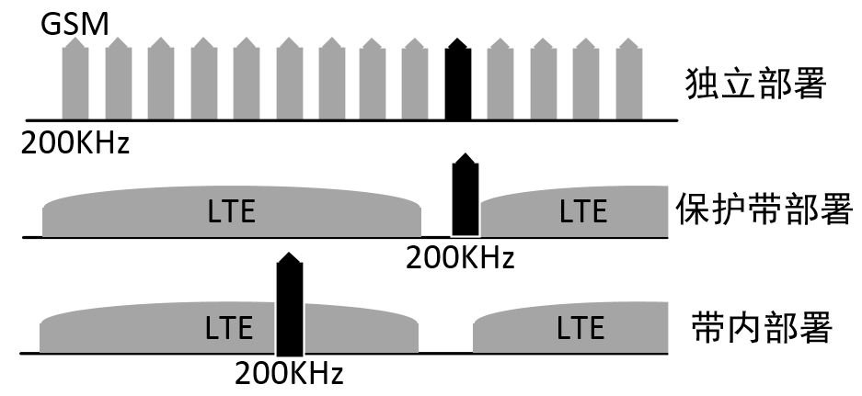
频段分配与使用
NB-IoT的带宽部署方式
  独立部署：利用LTE系统未使用的200kHz带宽。通常使用GSM的一个信道（一个GSM 200KHz带宽>NB-IoT 180KHz带宽)
  保护带部署：利用LTE边缘保护频带中未使用的180KHz带宽的资源块
  带内部署：占用LTE的1个PRB资源（下一页）
28

Slide 29
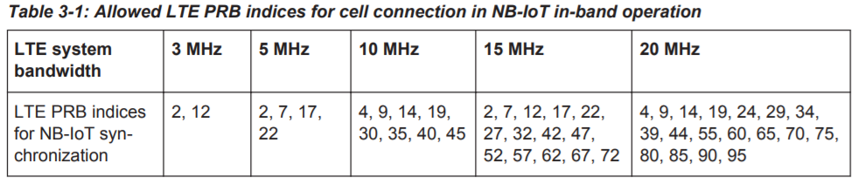
频段分配与使用
带内部署：占用LTE的1个PRB，但不是任意PRB (续)
  在LTE 1.4MHz的带宽下是不支持带内部署方案的NB-IoT
  无论哪种带宽采用IB部署方式，都避开了中间的6个PRB，因为这里是要用来传LTE的同步信号和MIB消息的
  除了中间的6个PRB不能部署NB-IoT外，还有一些PRB也是不能用来部署NB-IoT的，e.g. NB的中心频点要满足100kHz 的栅格。因为UE仅在100kHz的倍数点上搜索
29
Notes:
RE= resource element
transparent

Slide 30
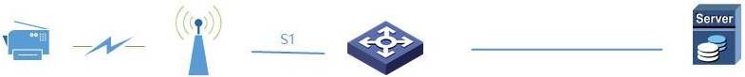
基站部署/公私网的使用
低功耗广域网的网络架构
基站
  是LPWAN终端实现互通互联的关键
  应用层服务访问、控制LPWAN终端的关键
两种基站部署方式
  复用现有的基站，比如LTE基站：部署效率高；但覆盖深度存在盲区，公网传输数据面临数据暴露给第三方的危险
  自行搭建基站：部署成本高效率低，可以根据需求做到深度覆盖
  NB-IoT的部署方式：复用LTE基站，使用公网
  LoRaWAN的部署方式：自行搭建基站，使用私网
LPWAN终端
基站/网关
网络服务器
应用服务器
30

Slide 31
非技术特性
协议开放性
  NB-IoT闭源，LoRaWAN开源
    LoRaWAN 代码: https://github.com/Lora-net
  LoRaWAN比NB-IoT更受到研究界的喜爱，LoRa相关的论文频现计算机网络顶级会议
  [sigcomm 18] PLoRa, [sigcomm 17] Chior, …
低成本特性
  NB-IoT在产业链上尽量前向兼容、无须重新建网，射频和天线基本上都是复用的
  NB-IoT将LTE的全双工收发器裁剪为半双工收发器，因此，收发器的器件从LTE的两套减少到一套
  LoRaWAN主要通过技术的开源来吸引企业的合作，利用企业的资金打开LoRaWAN的产业链
31

Slide 32
思考题
增强通信距离的技术有哪几种？NB-IoT和LoRaWAN分别使用了哪些技术提升通信距离？

Slide 33
目录
概述
关键特性
代表性协议
  NB-IoT
  LoRaWAN
学术研究进展
案例开发

Slide 34
NB-IoT
简介
物理层
链路层
网络层
实例分析

Slide 35
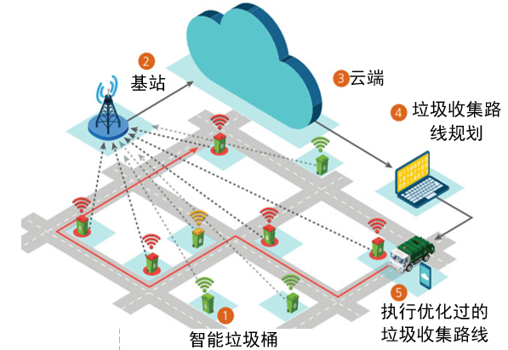
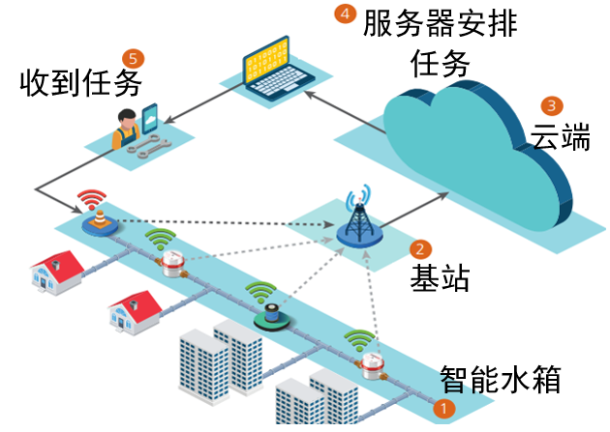
NB-IoT
广域物联网通信的典型场景
  城市范围的垃圾桶使用状态检测
  城市范围的家庭水箱泄露检测
城市范围智能垃圾桶
城市范围智能水箱
35
Notes:
增加和其他短距离通信技术的对比，图
短距离，多跳实现长距离，不可靠传输
近几年，低功耗广域网受到重视与关注
长距离解决问题。

Slide 36
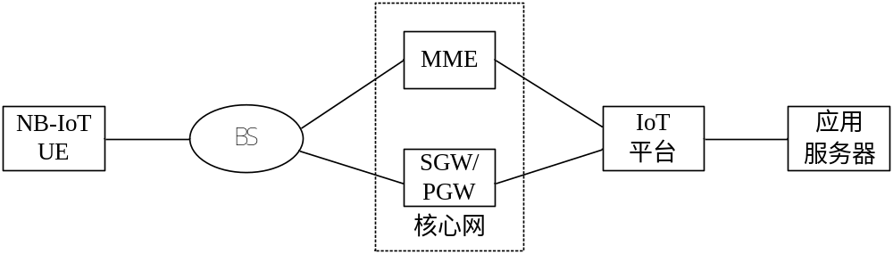
NB-IoT
整体网络架构
  NB-IoT UE：用户终端设备（User Equipment）
  BS：基站（Base Station），主要承担UE接入处理，小区管理等功能
  IoT核心网：承担UE移动性、安全性等管理功能，并将IoT业务相关数据转发到IoT平台进行处理。
    移动性管理实体 (MME):NB-IoT协议参数设置（如协商包头压缩算法）和连接切换管理
    服务网关SGW：转发速率控制
    分组数据网关PGW：数据转发
36

Slide 37
NB-IoT
整体网络架构
  IoT平台：汇聚从各种接入网得到的IoT数据，并根据不同类型转发至相应的业务应用器进行处理
  应用服务器：是IoT数据的最终汇聚点，根据客户的需求进行数据处理等操作
  说明：
    NB-IoT UE通过无线空口连接到BS，而BS通常可以通过有线方式连接到核心网。当前很多工作主要分析和优化NB-IoT无线空口协议（如：空口承载、空口数据交互及空口加密等）的性能
    NB-IoT基站可以依赖现有移动运营商的基站（GSM或LTE）进行部署（节省建网成本），也可以独立建站部署
    用户NB-IoT应用服务器主要由移动通信运营商及相关协议制定方提供（如华为）
37

Slide 38
NB-IoT
简介
物理层
链路层
网络层
实例分析

Slide 39
NB-IoT物理层
下行
  带宽180kHz, 分为12个子载波（subcarrier），子载波间隔（subcarrier spacing）为15kHz
  OFDM技术
上行
  带宽180kHz, 子载波间隔有15kHz, 3.75kHz两种
  SC-FDMA技术
39

Slide 40
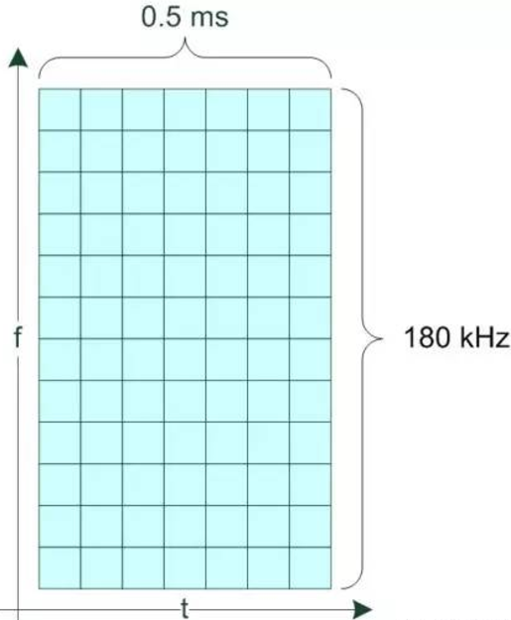
NB-IoT物理层
下行资源分配
  频域上：下行带宽180kHz, 分为12个子载波（subcarrier），子载波间隔（subcarrier spacing）为15kHz
  时域上：一个时隙（slot）长度为0.5ms，每个时隙中有7个符号（symbol）
  子帧(subframe)：基本调度单元, = 1 ms/2 slots (每个slot上有7个symbol)
  无线帧(frame)：包含 10个子帧 = 10ms
40

Slide 41
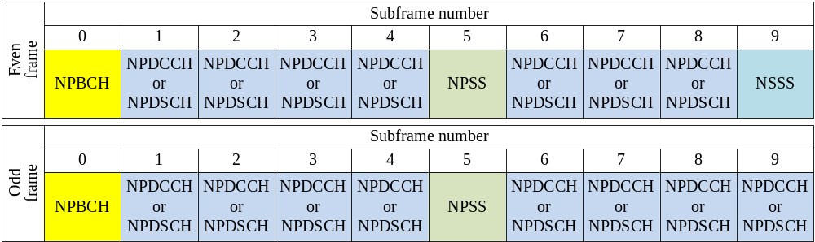
NB-IoT物理层
下行
  下行物理信号：
    NPSS: Narrowband Primary Sync Signal
    NSSS: Narrowband Secondary Sync Signal
    NRS: Narrowband Reference Signal
  下行物理信道：
    NPBCH: Narrowband PHY Broadcast Channel
    NPDCCH: Narrowband PHY DL Control Channel
    NPDSCH: Narrowband PHY DL Shared Channel
注：信号不承载具体的信息bit，而信道是要传data的
41
Notes:
就是一个PRB

Slide 42
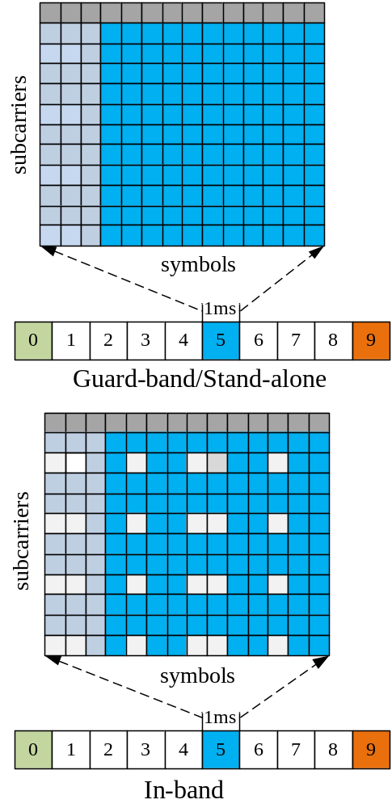
NB-IoT物理层
下行同步信号 (NPSS & NSSS)
  用于NB-IoT UE进行小区搜索 (cell search)
    Time and Frequency Synchronization
    Cell ID detection
NPSS
  用于完成时间和频域的同步
  在每个无线帧的子帧#5上发送，发送周期10ms
  具体而言，NPSS使用最后11个OFDM符号，每个符号占据(lowest)11个subcarrier; 在IB部署下，避免与LTE CRS碰撞，避开相应RE
42

Slide 43


NB-IoT物理层
下行 ZC序列
  Zadoff-Chu Sequence:
    ：代表需要生成的序列的长度，=11 in NB-IoT。因为是复数，所以有I、Q两个支路。
    q：代表是根序列的索引，生成任何一个ZC序列都需要赋一个根索引值, =5 in NB-IoT
    m：代表这个序列的第m+1个(m从0开始)序列点的值
  ZC序列好的特性：
    This sequence has a constant amplitude.
      如果在坐标轴上表示就是分布在一个圆上，幅度就是圆的半径，是恒定不变的（这里即为1）
    Zero Autocorrelation.
      序列的自相关性很好
43
Notes:
1. 计算NB-IoT中同步信号NPSS（11位）的ZC序列在各个位置上的值。
习题、计算ZC数值，计算相关性。

Slide 44
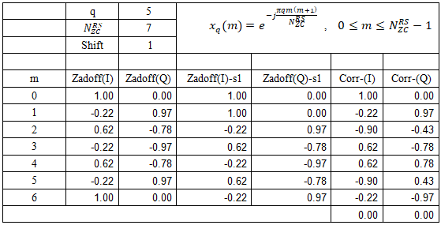
NB-IoT物理层
ZC序列
序列长度
根序列
循环移位数
生成公式
生成的I、Q支路序列值
44

Slide 45
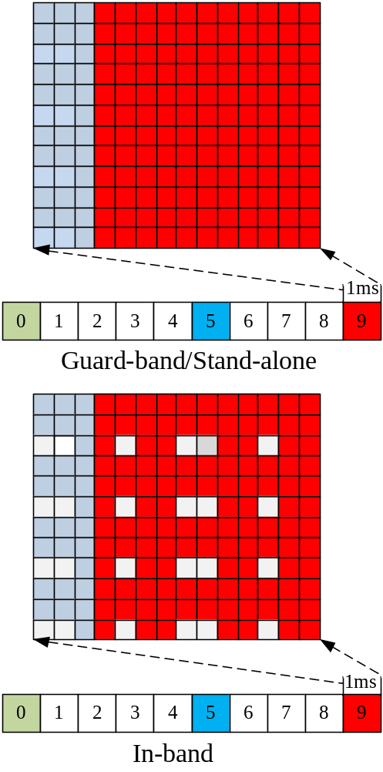
NB-IoT物理层
下行-NSSS
  携带小区ID(PCI)信息，范围0-503; 80ms内帧定时信息
  在偶数无线帧的子帧#9上发送，发送周期20ms
  NSSS占用11(symbol)* 12(subcarrier)=132 RE
  先生成131的根底序列, 再循坏拓展成132长ZC序列，正好填充132 RE
45
Notes:
NSSS用于获取NB-PCID，时长为80ms块。对于超低SNR环境下的终端，要完成检测，单个10ms时间是不够的，需要一个累计的过程，多个10ms才行。

Slide 46
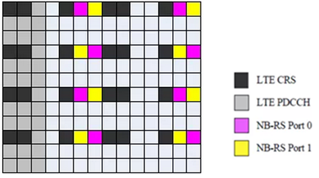
NB-IoT物理层
下行参考信号NRS
  主要作用是下行信道质量测量的估计
  下行NPBCH, NPDCCH, NPDSCH信道无论有无数据传输，所有下行子帧(除了NPSS, NSSS)都要传输NRS
  每个子帧每个天线端口使用8个RE, 最多支持两个天线端口
NRS资源映射
NRS作用
  上行功率控制，通过测量结果计算路损，
  从而设置终端发射功率
  终端判断所处覆盖等级，从而确定NPRACH的发送格式等
46

Slide 47
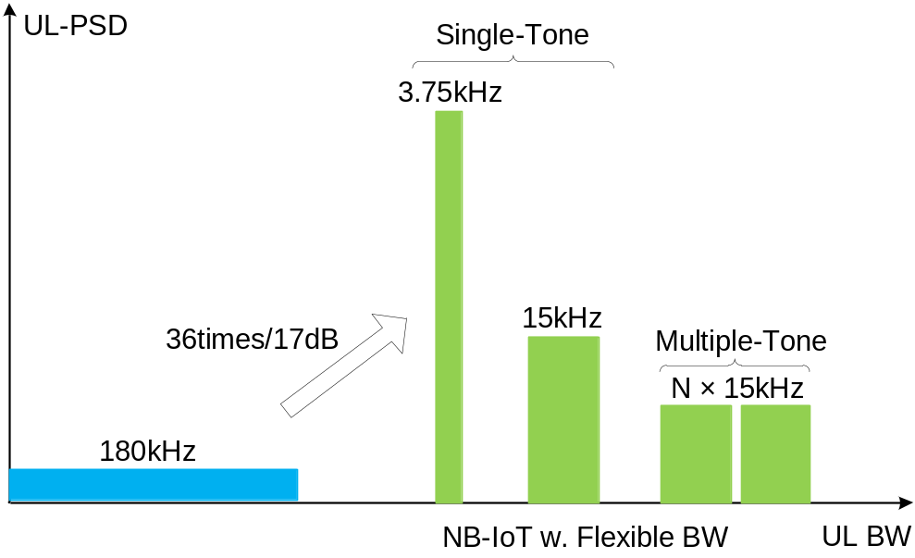
NB-IoT物理层
上行资源分配
  频域上：上行带宽180kHz, 支持两种子载波间隔：
    12个subcarrier, 每个宽15kHz
    48个subcarrier, 每个宽3.75kHz
  两种模式：
    single tone: 1 user用1个carrier; 支持15kHz, 3.75kHz
    multi tone: 1 user用多个carrier; 支持15kHz
47
Notes:
就是一个PRB

Slide 48
NB-IoT物理层
上行资源分配
  时域上：基本资源单位为一个时隙（slot）
    对于15kHz子载波间隔：1 slot = 0.5ms
    对于3.75kHz子载波间隔：1 slot = 2ms，记为NB-slot，以示区别
      注：频域上子载波间隔3.75K是15K的1/4，而时域上时隙2ms正好是0.5ms的4倍，两者其实是等效的。
  无线帧(frame) = 10ms = 5 NB-slot
  RU (resource unit)：时域、频域两个域的资源组合，是资源分配的基本单位 (smallest unit to map a TB)
    例如当子载波间隔为15kHz时，定义了以下4种RU：
    ①频域12个子载波，时域1ms; ②频域6个，时域2ms;
    ③频域3个，时域4ms; ④频域1个，时域8ms
48
Notes:
绘图。 第4中确认，时域
就是一个PRB。

Slide 49
NB-IoT物理层
上行物理信号
  DMRS: Demodulation Reference Signal
上行物理信道
  NPUSCH: Narrowband PHY UL Shared Channel
    Format 1：用于传输上行信号的数据
    Format 2：用于传输上行控制信息（UCI）, 目前限于HARQ ACK
  NPRACH: Narrowband PHY Random Access Channel
多址接入方式
  采用单载波频分多址接入SC-FDMA
    基于传统的正交频分多址接入：OFDMA
    由于SC-FDMA采用单载波的方式，与OFDMA相比具有更低的峰值平均功率比PAPR
49
Notes:
就是一个PRB

Slide 50
NB-IoT物理层
上行下行总结
 | 物理信道 | 作用及性质
下行 | NPSS | 用于时间和频率同步，在每个无线帧的子帧#5上发送，发送周期10ms
 | NSSS | 携带小区ID信息，在偶数无线帧的子帧#9上发送，发送周期20ms
 | NRS | 用于下行信道质量估计
 | NPBCH | 承载主系统消息块（MIB-NB，包括部署方式指示等），在每个无线帧的子帧#0上发送
 | NPDCCH | 承载DCI ，包含一个或多个UE上的资源分配和其他控制信息
 | NPDSCH | 携带下行业务数据和系统消息，包括单播业务数据, 寻呼消息和随机接入响应消息
上行 | DMRS | 用于信道估计，根据NPUSCH格式，DMRS每时隙传输1个或者3个SC-FDMA符号
 | NPRACH | 用于设备随机接入过程，采用跳频传输方式
 | NPUSCH | 用于传输上行数据和上行控制信息，支持多载波传输方式
50
Notes:
类似于这段解释，DCI 三种类型作用细化

Slide 51
NB-IoT
简介
物理层
链路层
网络层
实例分析

Slide 52
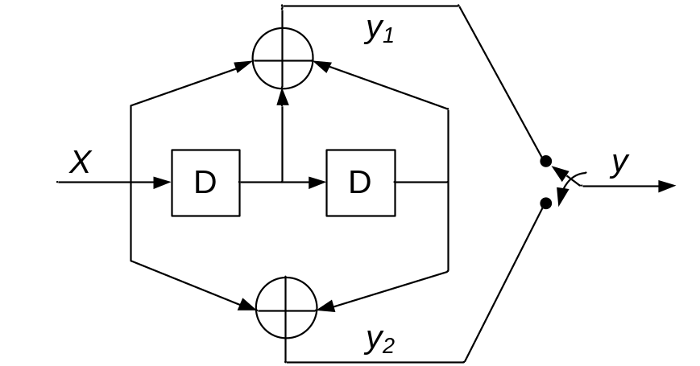
NB-IoT链路层
卷积码
  卷积码是一种差错控制编码，由P. Elias 于1955年提出
  卷积码是一种有记忆的纠错码，编码规则是将k 个信息比特编码形成n 个比特，编码后的n 个码元不仅与当前输入的k 个信息有关，而且与之前的L-1组的信息比特有关
  卷积码可用三元组 (n, k, L) 表示，其中，n 为输出码字，k为输入的比特信息，L 为约束长度，也称为记忆深度。卷积码码率R 可以表示为R = k/n
52

Slide 53
NB-IoT链路层
卷积码
  样例：
    输出码长n=2，输入比特k=1，约束长度L=2的卷积码编码器
    输入序列: 0110; 移位寄存器的初始值都为0
    当输入第一位 (0) 时，输出码字为 (00)，寄存器状态为(00)
    当输入第二位 (1) 时，输出码字为 (11)，寄存器状态为(10)
    当输入第三位 (1) 时，输出码字为 (01)，寄存器状态为(11)
    当输入第四位 (0) 时，输出码字为 (01)，寄存器状态为(01)
    卷积码最终的输出序列为 (00 11 01 01)
53

Slide 54
思考题
在卷积码中，假设编码器只含有两个移位寄存器（且初始状态为00），当节点收到序列为 [00 10 01 01]的数据时，用维特比算法需要如何解码出原始的数据？请写出译码结果及实际编码数据。

Slide 55
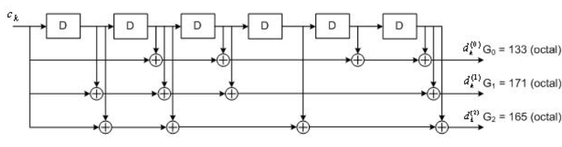
NB-IoT链路层
TBCC
  输入块: c0c1,...,ck-1 共k位
  初始化: S0S1,...,S5=ck-1,ck-2,...,ck-6
  当最后的比特Ck-1进行编码完成后，寄存器又回到了初始状态，这种编码称为咬尾卷积码 (Tail Bitting Convolutional Code, TBCC)。
  NB-IoT下行采用TBCC
S0
S1
S2
S3
S4
S5
55

Slide 56
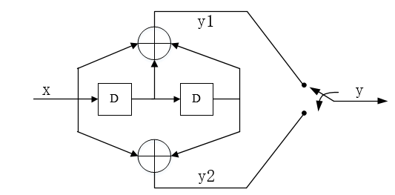
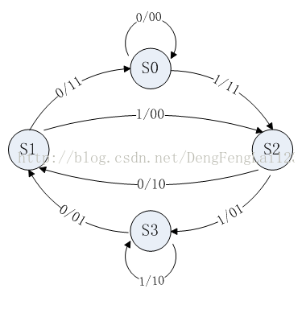
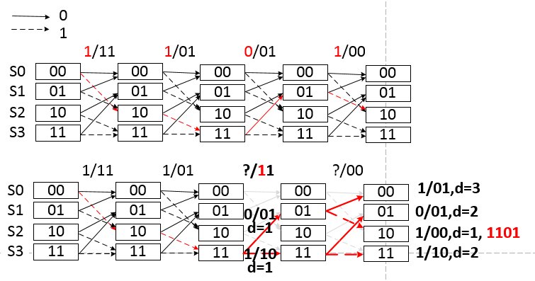
NB-IoT链路层
Trellis diagram
  输入数据：u = [1 1 0 1]
    初始状态: 00
  编码：V = [11 01 01 00]
  正确接收：R = [11 01 01 00] (上)
  错误接收：R = [11 01 11 00] (下)
56
Notes:
https://blog.csdn.net/zhouxuanyuye/article/details/78278292
参考

Slide 57
NB-IoT链路层
Turbo code
  广泛应用于现有的LTE系统
    Turbo code充分利用了Shannon信道编码定理的基本条件，从而获得了接近Shannon理论极限的性能。
  更好的纠错能力
    通过交织处理，使码重分布合理，降低数据序列的相关性，增大输出码字的最小汉明距，实现随机编码。相比TBCC，有更好的纠错能力
  译码较为复杂，译码时延大
    需使用迭代译码方式。相比TBCC，对接收端的译码能力有更高的要求，更适用于长数据包的发送
57
Notes:
和TBCC对比，解码能力等

Slide 58
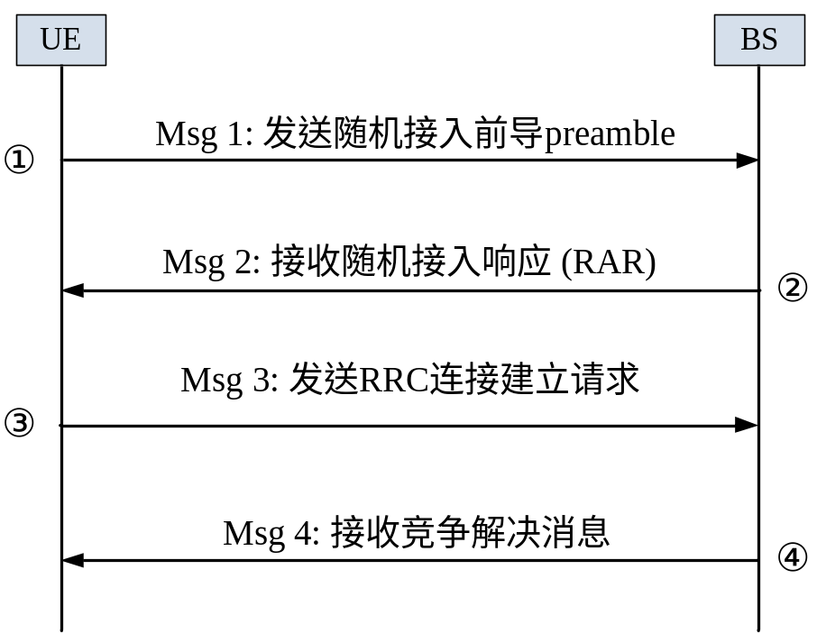
NB-IoT链路层
随机接入过程
  竞争随机接入过程的四个步骤
  RRC(Radio Resource Control, 无线资源控制)：包含对无线资源进行分配并发送相关控制信令，RRC消息承载了建立、修改和释放链路层和物理层协议实体所需的全部参数
58

Slide 59
NB-IoT链路层
随机接入过程
  Msg1：随机接入前导发送
    Preamble采用Single-tone方式传输，子载波间隔为3.75kHz，且默认通过调频发送
    NPRACH（窄带物理随机接入信道）通过重复发送前导码获得覆盖增强，重发次数可选择为 {1,2,4,8,16,32,64,128}
    设置发射功率
      根据基站BS在广播消息中指示的NPRACH期望接收功率和前导发送次数，进行NPRACH发送功率计算和功率调整过程：
      TRANSMISSION_POWER =INITIAL_POWER + (TRANSMISSION_COUNTER-1) × POWER_RAMP_STEP
      其中，POWER_RAMP_STEP为功率递增的步长（取值范 围与LTE系统相同：{0,2,4,6} dB）
      这个过程体现了随机接入在Msg1发送过程中所采用的开环功控的方式确定UE的发射功率，从而提高接入概率。
59

Slide 60
NB-IoT链路层
随机接入过程
  Msg2：随机接入响应（Random Access Response，RAR）
    在NPDSCH (Narrowband Physical Downlink Share Channel)上发送，其位置由NPDCCH (Narrowband Physical Downlink Control Channel)指示
    携带的信息
      RA-preamble identifier
      Timing alignment information（定时调整量）
      Msg3传输的UL grant
      Temporary C-RNTI
    UE：发送前导后在一个时间窗口内等待RA response, 如果在时间窗内没有等到属于此UE的响应，认为本次接入失败，则重新发送preamble；否则，进入step3
60

Slide 61
NB-IoT链路层
随机接入过程
  Msg3：上行调度传输
    在NPDSCH (Narrowband Physical Downlink Share Channel)上发送，根据RAR响应授权，按指定的资源和格式在NPUSCH (Narrowband Physical Uplink Share Channel)上进行Msg3发送
    根据基站BS指示的相关功控参数、路损估计、NPUSCH资源占用等，计算Msg3的开环发射功率（与Msg1类似）
    携带的信息
      初始接入：传输RRC连接请求
      RRC连接重建立：传输RRC连接重建请求
      其他情况至少传输UE的C-RNTI
    UE：发送Msg3之后，启动竞争解决定时器等待Msg4
61

Slide 62
NB-IoT链路层
随机接入过程
  Msg4：竞争解决
    BS在MAC层进行竞争检测，并通过在NPDCCH上发送C-RNTI或者在NPDSCH上发送竞争解决ID来指示UE
    内容包括
      UE ID (C-RNTI)
      上行信道资源分配情况等
    UE：在竞争解决定时器超时前，一直监听NPDCCH信道
      若在定时器内，检测到自己的C-RNTI，则认为竞争解决成功，并通知上层，上行同步过程结束，等待基站调度，发送上行数据
      若在定时器到时，还未收到自己的C-RNTI，UE将认为本次竞争解决失败。失败后，如果UE的随机接入尝试次数小于最大尝试次数，在随机退避一段时间后，重新进行一次随机接入尝试。否则，通知上层随机接入失败
62

Slide 63
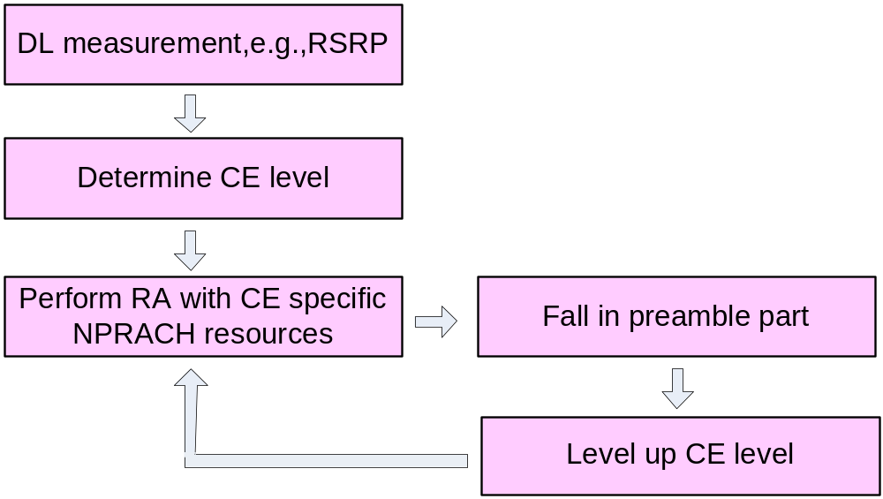
NB-IoT链路层
随机接入过程
  覆盖增强等级(CE level, coverage enhancement level)估计、传输失败(RAR missing)处理
63
Notes:
为了满足不同的覆盖范围，系统可以在小区内配置最多三个NPRACH资源配置，每个配置指定随机接入前导码的重复值。终端会根据其测量的下行信号强度来估计覆盖水平（CE Level），并使用根据覆盖水平配置的NPRACH资源来发送发送随机接入前导码。
总之，终端通过测量下行信号强度来决定CE Level，并使用该CE Level指定的NPRACH资源，发送随机接入前导码。一旦随机接入前导码传送失败，NB-IoT终端会在升级CE Level重新尝试，直到尝试完所有CE Level的NPRACH资源为止

Slide 64
NB-IoT网络层和传输层
NB-IoT 基于PHY, MAC层可以构建网络层和传输层协议
  钛比科技STM32 NB-IoT 开发板提供了IP和UDP网络服务，可以通过ＡT command 调用
  AT command其实是个接口标准
IP协议相关主要的AT command
  AT+NBAND=n; //设置模块工作频段。n=5,8,20分别对应850MHz、900MHz、800MHz
  AT+CSCON=? ; //查询模块连接状态。返回1代表连接状态，0代表IDLE状态
  AT+CGPADDR=? ; //查询模块IP地址
UDP协议相关主要的AT command
  AT+NSOCR= DGRAM,17,3000,1; //DGRAM指socket类型，17代表UDP协议, 3000为UDP端口号,1代表能接收下行数据
  AT+NSOST=0,120.162.113.26,3000,1,40; //0代表UDP协议，120.162.113.26代表服务器IP, 3000为UDP端口号, 1指明发送数据长度为1byte，40为数据内容 (十六进制数，代表ASCCI的10）。最大支持发送数据为512个字节
64

Slide 65
NB-IoT实例分析
上行数据传输
  1. 通过AT command将节点模块(BC95)与网络服务器建立连接
    AT+NBAND=5//设置工作频段为850MHz，电信模组
    AT+NBAND? //查询模块频段信息，确认设置成功
    AT+CGATT?=1//小区附着
    AT+CGATT? //查询是否模块附着成功,返回1代表成功
  2. 通过AT command将20bytes的数据发送给服务器
    AT+NSOCR=DGRAM,17, 3000,1//创建UDP端口3000
    AT+NSOST=0,120.162.113.26,3000,20,40, 6162632C3017A05C161948D317A02FD5C0000000//发送20bytes数据
    AT+NUESTATS=ALL//返回模块状态信息，包括收发发功率、收发时间、收发数据大小、收发数据块数量等
65

Slide 66
NB-IoT实例分析
上行数据传输
  3. 协议层包头转换
    ① UDP层添加8bytes的首部字段（包括端口号、校验和等）
    ② IP层添加20bytes~40bytes的首部字段（包括源IP地址、目的IP地址等）
    ③ 数据链路层首先将压缩数据包头（减小到1~2字节）并添加1~4字节的首部字段（包括数据类型等）
    假设: 20bytes的payload数据经过各协议层包头转换后，其长度变为25bytes
  4. 信道编码
    首先添加冗余字段（3bytes CRC），再使用1/3-turbo code编码
    问：编码后总长度变为多少?
  5. 速率匹配
66

Slide 67
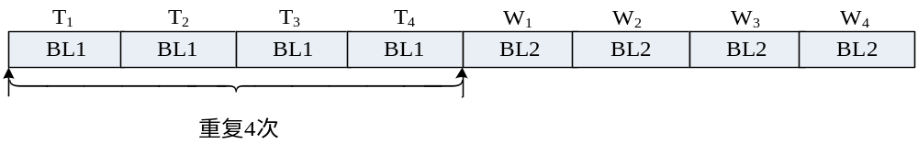
NB-IoT实例分析
上行数据传输
  6. 分段
    假设基站分配8个RUs（基站DCI指定），将编码块分成若2个相同大小的编码子块（BL1、BL2）
  7. 调制
    每个编码子块使用QPSK调制
  8. 资源映射
    将每个编码块调制后的符号映射到RU上传输
    假设UE分配到8个RUs (且每RU占3个subcarriers和8个slots)，同时重复传输次数 NREP=4 (DCI指定)
    Tn, Wn: 代表分配的一个RU
67

Slide 68
目录
概述
关键特性
代表性协议
  NB-IoT
  LoRaWAN
学术研究进展
案例开发

Slide 69
LoRaWAN
简介
  2013年8月，Semtech公司发布了一款基于chirp扩频调制（chirp spectrum spread，CSS）、用于超长距低功耗通信的芯片——LoRa（Long Range）
    chirp信号又称扫频信号，是频率随时间变化的信号
    根据频率随时间变化的情况，分为线性chirp信号和指数chirp信号
    CSS扩频调制方案凭借具有的更优链路预算，在部分牺牲数据率的基础上，达到更远的通信距离
  显著特性
    长距离：在相同的发射功率下，LoRa通信距离更远
    低功耗：LoRa发送端仅需要100mW（20dBm）的发送功率，即可获得162dB的链路预算
    大连接：在低数据率、低频次的通信场景下，网关能接入更多的设备
    低成本：LoRa工作在公用频段

Slide 70
LoRaWAN
LoRaWAN采用星形拓扑，以LoRaWAN网关作为中继，终端设备采用LoRa协议与一个或多个网关进行单跳通信
LoRa工作在小于1GHz的非授权频段，如433MHz、868MHz、915MHz等

Slide 71
LoRaWAN物理层
信道分配（选择CN470～510频段进行说明）
  上行信道：96个，470.3～489.3频段
    LinkADRReq <ChMaskCntl>
  下行信道：48个，500.3～509.7频段，编号0~47
    RXParamSetupReq <Frequency>
ChMaskCntl | 信道
0 | 0-15
1 | 16-31
2 | 32-47
3 | 48-63
4 | 64-79
5 | 80-95
6 | 所有信道开启
7 | 保留
71

Slide 72
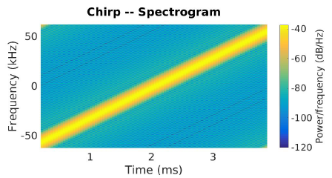
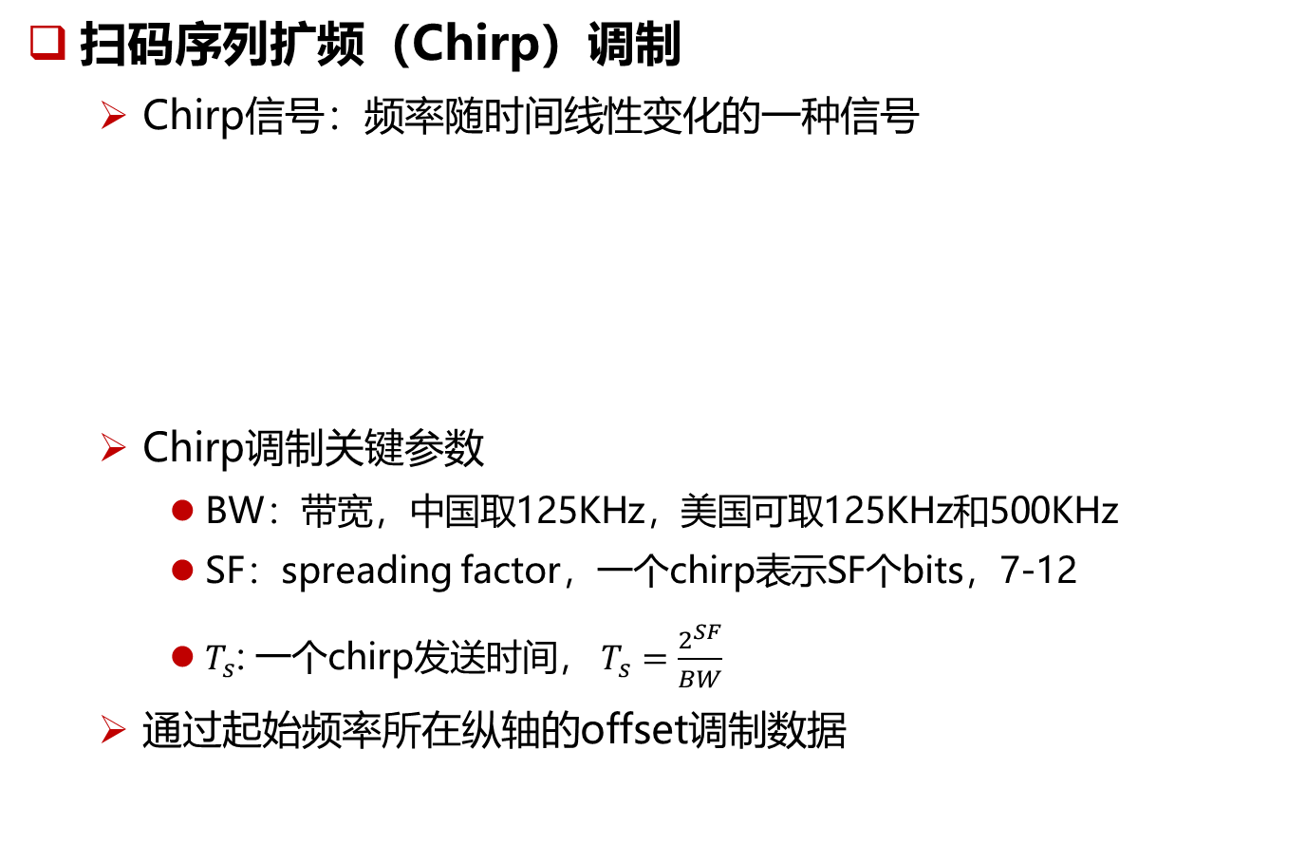
LoRaWAN物理层
扫码序列扩频（Chirp）调制
  Chirp信号：频率随时间线性变化的一种信号
  Chirp调制关键参数
    BW：带宽，中国取125KHz，美国可取125KHz和500KHz
    SF：spreading factor，一个chirp表示SF个bits，7-12
    $T_{s}$: 一个chirp发送时间$， T_{s}=\frac{2^{SF}}{BW}$
  通过起始频率所在纵轴的offset调制数据
125
Frequency (KHz)
0
1
2
3
(ms)
72

Slide 73
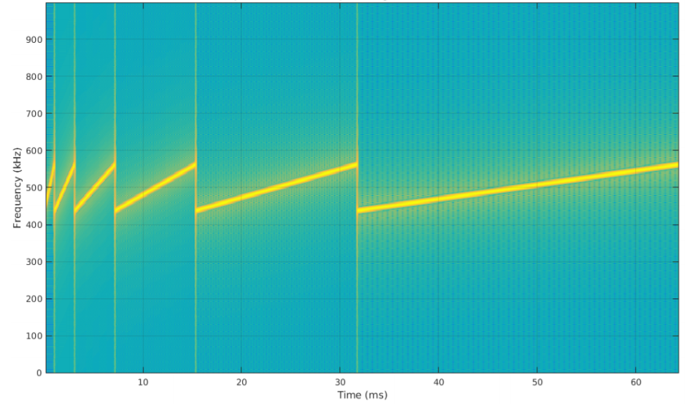
LoRaWAN物理层
Chirp扩频调制优势
  提升传输并发性：同一信道中，6个用户选择6个不同的SF，则他们相互正交，可并发传输
SF
7
8
9
10
11
12
73
Notes:
数学证明

Slide 74
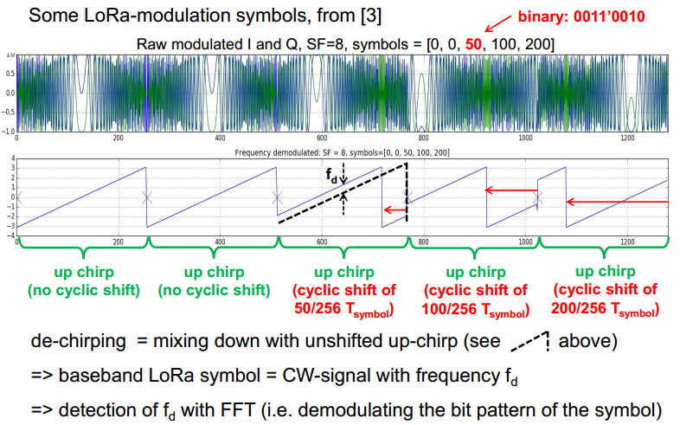
LoRaWAN物理层
调制数据案例
  SF=8，BW=125KHz发送数据[0, 0, 50]
  Chirp频率随时间线性变化
    频率偏移等价于时间偏移
偏移0/256Ts
偏移0/256Ts
偏移50/256Ts
74

Slide 75
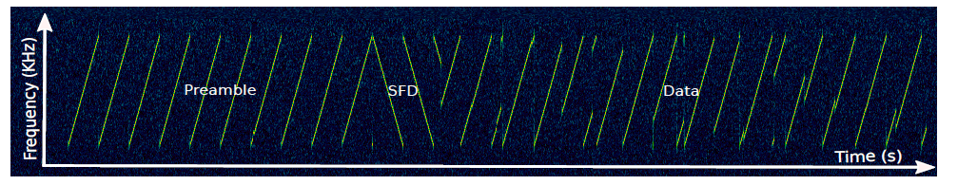
LoRaWAN物理层
包结构
  Preamble：up-chirp信号
  同步字： 2个up-chirp信号
  帧定界符：2.25个dwon-chirp信号
帧
定
界
符
同
步
字
Preamble
数据
75

Slide 76
LoRaWAN入网流程
入网激活
  空中激活（OTAA）：需要入网流程，与服务器协商，获取设备地址和会话密钥和
  个性化激活（ABP）：事先将必需的通信信息，烧录在设备上
入网前
  JoinEUI：8字节长地址，OTAA中唯一标识处理入网过程的入网服务器
  DevEUI：8字节长地址，唯一标识设备
  NwkKey：AES-128密钥，制造时分配给设备
  AppKey：AES-128密钥，制造时分配给设备
入网后
  DevAddr：4字节设备地址，用于当前网络
  FNwkSIntKey：计算上行数据的MIC
  SNwkSIntKey：计算上行数据的MIC；检查下行数据的MIC
  NwkSEncKey：加密和解密上下行的MAC指令
  AppSKey：加密和解密上下行的应用数据
76

Slide 77
LoRaWAN入网流程
终端设备使用AppKey密钥，发送Join-request信息
  JoinEUI
  DevEUI：64位全球唯一ID，标识唯一的应用提供商和唯一的终端设备
  DevNonce，用于设备端计数入网请求，每发送一次Join-request加1
网关
MType | 消息类型
000 | 入网请求
001 | 入网许可
010 | 不需要确认的上行数据
011 | 不需要确认的下行数据
100 | 需要确认的上行数据
101 | 需要确认的下行数据
Join-request
MType=000
JoinEUI
DevEUI
DevNonce
设备
77

Slide 78
LoRaWAN入网流程
网关返回AppKey加密的Join-accept信息
  用于生成NwkSKey和AppSKey的信息，以及设备短地址（DevAddr）、RXDelay信息、当前网络可用信道CFList等
网关
Join-request
Join-accept
MType=000
MType=001
JoinEUI
DevAddr
DevEUI
Home_NetID
Home_NetID：指明设备加入的网络
DLSettings：指明RX1和RX2的数据率
RXDelay：指明RECEVE_DELAY1
CFList：指定设备上行信道
JoinNonce：随Join-accept消息数增长。分配给设备，用于生成FNwkSIntKey、SNwkSIntKey、NwkSEncKey和AppSKey
DevNonce
DLSettings
RxDelay
CFList
JoinNonce
设备
JOIN_ACCEPT_DELAY1
78

Slide 79
LoRaWAN入网流程
设备将发送确认信息到网关
网关
Join-request
Join-accept
ReKeyId
MType=000
MType=001
JoinEUI
DevAddr
DevEUI
Home_NetID
DevNonce
DLSettings
RxDelay
CFList
JoinNonce
设备
79

Slide 80
LoRaWAN入网流程
网关回复相应的确认信息，设备的OTAA入网激活完成
网关
Join-request
Join-accept
ReKeyId
RekeyConf
MType=000
MType=001
JoinEUI
DevAddr
DevEUI
Home_NetID
DevNonce
DLSettings
RxDelay
CFList
JoinNonce
设备
80

Slide 81
LoRaWAN入网流程
LoRaWAN标准中，设备发送消息采用纯ALOHA机制
  采用duty-cycle机制来限制设备的发送频次
    1%的duty-cycle：设备A在其信道上发送数据用了10ms，那么设备A在该信道接下来的990ms内都不能再收发数据

Slide 82
LoRaWAN入网流程
未收到Join-accept
  Join-request信息丢失或Join-accept信息丢失
网关
Join-request
Join-accept
Join-request
DevNonce=5
DevNonce=6
channel x
channel y
设备
Duty cycle
Random
back off
82

Slide 83
LoRaWAN-入网流程
重放攻击
  网关侧
网关
Join-request
Join-request
Join-request
DevNonce=5
DevNonce<=5
DevNonce>5
一旦网关收到的Join-request信息中的DevNonce不比上一次收到的大，网关就认为是受到了重放攻击不予接收，同时采取相应的措施
设备
83

Slide 84
LoRaWAN-入网流程
重放攻击
  设备侧
网关
Join-accept
Join-accept
Join-accept
JoinNonce=5
JoinNonce<=5
JoinNonce>5
设备
84

Slide 85
LoRaWAN设备类型
根据能耗和时延的不同需求，LoRaWAN中的设备被进一步划分为A、B、C三种类型
  Class A：LoRaWAN中的默认设备类型
  Class B：可以减小下行通信的时延
  Class C：以终端设备的能耗为代价，进一步减小下行通信的时延
85
Notes:
+-20ms
A中基站不能主动联系设备（下一页

Slide 86
Class A
概述
  设备想发即发，发送的信道和数据率在入网过程中，由网关指定
  RXDelay1和RXDelay2在不同地区的频段各有不同。通常默认为上行传输完成后的1s和2s
  RX1的信道频率和数据率与上行传输相关
  RX2的信道频率和数据率由网关指定
  网关在RX1和RX2的起始处发送数据
  接收窗口长度至少保证设备能检测到5个symbol
    没有则休眠，有则进行数据的接收、解调、地址匹配和一致性校验
  RX1成功接收数据，RX2不打开
  当网关需要发送下行数据时，只能等到设备发来上行数据之后，在随后的RX1、RX2中发送
86
Notes:
+-20ms
A中基站不能主动联系设备（下一页

Slide 87
Class A
数据传输
  不需要确认的上行数据
网关
MType=010
RX1
RX2
设备
RECEIVE_DELAY1
RECEIVE_DELAY2
87
Notes:
碰撞避免 网关碰撞

Slide 88
Class A
数据传输
  需要确认的上行数据
    网关在RX1或RX2中进行回复
网关
MType=100
ACK=1
ACK=1
设备
RECEIVE_DELAY1
RECEIVE_DELAY2
88
Notes:
碰撞避免 网关碰撞

Slide 89
Class A
数据传输
  需要确认的上行数据
    未收到ACK
    传输次数[1,15]
网关
MType=100
ACK=1
MType=100
FCntUp=5
FCntUp=5
channel x
channel y
设备
RECEIVE_DELAY1
ACK_TimeOut
Random
back off
RECEIVE_DELAY2
89
Notes:
碰撞避免 网关碰撞

Slide 90
Class A
数据传输
  不需要确认的下行数据
数据待发
网关
Mtype=011
Mtype=011
设备
RECEIVE_DELAY1
RECEIVE_DELAY2
90
Notes:
碰撞避免 网关碰撞

Slide 91
Class A
数据传输
  需要确认的下行数据
    设备立刻回复ACK，负载为空
    设备发送上行数据时捎带ACK
数据待发
网关
Mtype=101
ACK=1
ACK=1
Payload=NULL
Payload=data/MAC
channel x
channel y
channel y
设备
91
Notes:
碰撞避免 网关碰撞

Slide 92
Class A
数据传输
  需要确认的下行数据
    未收到ACK
数据：AFCntDown=5
指令：NFCntDown=5
数据：AFCntDown=6
指令：NFCntDown=6
数据待发
网关
ACK=1
ACK=1
channel x
channel y
设备
RECEIVE_DELAY1
Random
back off
ACK_
TimeOut
RECEIVE_DELAY2
92
Notes:
碰撞避免 网关碰撞

Slide 93
Class B
在Class A的RX1和RX2窗口的基础之上，给网关提供更多的下行窗口
设备通过接收网关周期性发送的beacon进行同步。在beacon周期内，设备定时开启ping slot进行数据的接收。设备以beacon中包含的时间信息，作为时间参考
设备首先处于class A状态，搜索到beacon之后，先通过在上行帧中将class B位置1通知网关，再切换到class B
设备设置其ping slot周期，网关设置设备ping slot的信道和数据率
93

Slide 94
Class B
所有网关同时广播beacon，设备能接收最强信号的beacon。根据接收到的beacon，设备能从中获取时间参考，用于周期性开启接收窗口ping slot
由于多个网关能同时收到一个设备发送的上行数据，网络服务器根据接收到的信号强度，选择发送下行数据ping帧的网关
设备均以class A入网，此后按需切换成class B
  设备搜寻beacon，可通过DeviceTimeReq指令加快搜寻
  一旦切换到class B，设备所有上行数据中class B位置1
  网关通过PingSlotChannelReq指令修改ping slot的频率和数据率
  设备先修改自己的ping slot周期。设备先切到class A，通过PingSlotInfoReq通知网关后，再切换到回class B
  2小时内没有再收到beacon，设备切回class A
94

Slide 95
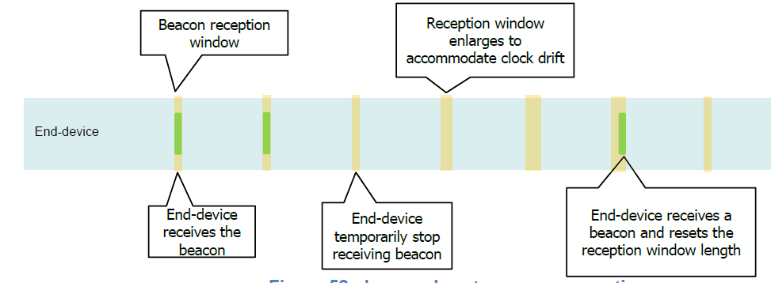
Class B
支持单播、多播，多播组的设备共享多播地址和会话密钥
  单播和多播ping帧和class A下行帧格式大致一样，除了
    多播帧不携带MAC指令
    不支持下行ACK
  多播建立和密钥分发应用层确定
周期性搜索beacon，校准网络时间
  暂时搜不到beacon时，设备逐渐增大beacon和ping接收窗口，以应对可能的时钟偏差
  最大能允许丢失beacon 2小时，在此期间，设备处于beacon-less状态，按本地时间开启窗口。
95
Notes:
a device which internal clock is defined with a +/-2005 10ppm precision may drift by +/-1.3mSec every beacon period

Slide 96
Class B
窗口时隙
  beacon在BEACON_RESERVED起始时发送
  ping slots在BEACON_WINDOW里打开
BEACON_PERIOD | 128s
BEACON_RESERVED | 2.12s
BEACON_GUARD | 3s
BEACON_WINDOW | 122.88s
Slot length | 30ms
BEACON_PERIOD
BEACON_WINDOW
4096个
BEACON_GUARD
BEACON_RESERVED
Ping slot
96

Slide 97
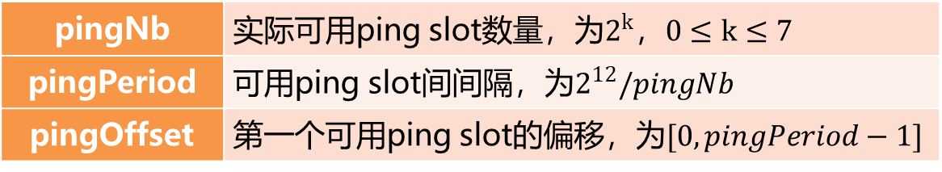
Class B
窗口时隙
pingNb | 实际可用ping slot数量，为$2^{k}，0≤k≤7$
pingPeriod | 可用ping slot间间隔，为$2^{12}/pingNb$
pingOffset | 第一个可用ping slot的偏移，为$[0, pingPeriod−1]$
pingOffset
pingPeriod
…
…
…
…
BEACON_GUARD
BEACON_RESERVED
Ping slot
97

Slide 98
Class B
数据传输
  Confirmed Downlink
    未收到ACK
    网关可利用RX1、RX2和slot重传
网关
Mtype=101
ACK=1
Beacon
Beacon
RX1
RX2
设备
Slot 1
Slot 2
98

Slide 99
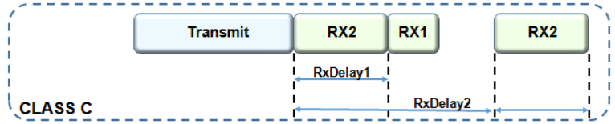
Class C
当设备处于供电状态，不必考虑能耗问题时，设备始终开启接收窗口
在Class A的RX1和RX2窗口的基础之上，当设备不在发送数据或者不在RX1状态时，均通过配置RX2参数，开启设备进行数据的接收
RX1开启时，若网关仍在发送数据，设备停止当前的数据接收
RX2
99
Notes:
对比表格

Slide 100
Class C
数据传输
  设备上行窗口有限，因此网关不能频繁发送请求确认的下行数据
  Time_out之后或者收到上行确认数据，才能再次发送请求确认的下行数据。期间可以发送任意不需要请求确认的下行数据
网关
MType=101
MType=011
MType=011
MType=101
设备
Time_out
100

Slide 101
LoRaWAN
FPending=1，表明网关有更多数据要传
  Class A
网关
FPending=1
Payload=Null或
Payload=data/MAC
设备
RECEIVE_DELAY1
Random
back off
RECEIVE_DELAY2
Duty-cycle
101

Slide 102
LoRaWAN
FPending=1，表明网关有更多数据要传
  Class B
    设备立即发送空白帧，以开启RX1、RX2
  Class C
    设备始终打开，除了设备发送数据时，网关想发即发，因此FPending=1不触发设备任何行为
网关
FPending=1
Payload=NUll
Beacon
Beacon
设备
Slot 1
Slot 2
RECEIVE_DELAY1
102

Slide 103
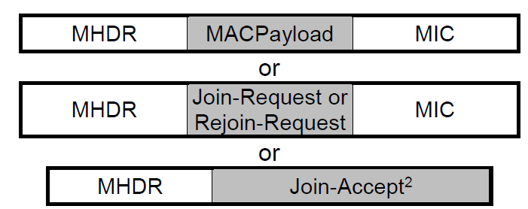
LoRaWAN帧结构
103

Slide 104
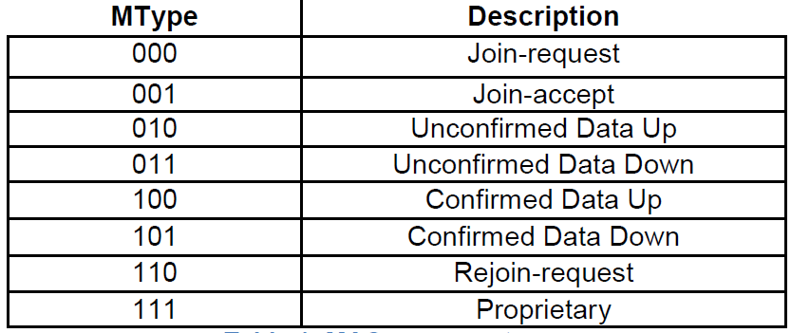
LoRaWAN帧结构
入网响应
入网请求
数据或其他指令
MHDR中Mtype字段指明消息类型
104

Slide 105
LoRaWAN帧结构
Fport
  用于指示FRMPayload中的数据类型
  FPort=0，FRMPayload存放MAC指令（如LinkADRReq）
  FPort≠0， FRMPayload存放应用层数据
  Fport空， FRMPayload为空
105

Slide 106
LoRaWAN帧结构
一个帧中可发送多条指令，接收方在一个帧中按序组织回复
若回复超过FOpts最大长度，则在FRMPayload中回复
同时有数据和MAC指令回复时，优先MAC指令回复
发送MAC指令序列时，保证接收能在一个帧中答复完成
106

Slide 107
LoRaWAN帧结构
Fopts
  FOpts不为空时，存放MAC指令，此时FPort≠0，
  即FRMPayload和FOpts不能同时存放MAC指令
107

Slide 108
LoRaWAN帧结构
Fctrl
  下行
    ARD：网关通知设备，使用更高的数据率和更小的发送功率
    FPending=1：网关通知设备其还有下行数据要发送，请求接收窗口
    ACK=1，回复上行请求确认的数据
    FOptsLen指明FOpts的长度，若FOptsLen=0，则FOpts不存在
108

Slide 109
LoRaWAN帧结构
Fctrl
  上行
    ADR：设备通知网关，为其设置更高的数据率和更小的发送功率
    ADRACKReq：设备向网关确认，是否仍然能收到设备的上行数据
    ACK=1，回复下行请求确认的数据
    Class B=1，告诉网关设备处于Class B状态
109

Slide 110
思考题
LoRa网关有采用8通道8解调器芯片SX1301的，也有采用单通道单解调器芯片SX1276/8的。根据数学统计分析，采用ADR机制后的SX1301网关，网关容量能提高232.6%。问前者的容量是后者的多少倍？

Slide 111
LoRaWAN帧结构
Fcnt：进行帧计数
  上行：FCntUp
  下行：
    NFCntDown统计收到的MAC指令帧，由网络服务器管理
    AFCntDown统计收到的应用数据帧，由应用服务器管理
  OTAA设备入网清0，ABP不重置
111

Slide 112
LoRaWAN帧结构
上行：FCntUp
下行：NFCntDown统计收到的MAC指令帧，由网络服务器管理
AFCntDown统计收到的应用数据帧，由应用服务器管理
OTAA设备入网清0，ABP不重置
112

Slide 113
LoRaWAN-常见MAC指令
LinkADRReq
  网关要求设备改变数据率、发射功率、发送信道
RXParamSetupReq
  网关配置设备RX1数据率、RX2的数据率和信道
DLChannelReq
  网关配置设备RX1信道
RXTimingSetupReq
  网关配置设备RECEIVE_DELAY1
RekeyInd
  OTAA设备用于通知网关更新密钥
RekeyConf
  网关通知OTAA设备确认密钥更新
113

Slide 114
LoRaWAN-常见MAC指令
ADRParamSetupReq
  网关用于设置ADR_ACK_LIMIT
PingSlotInfoReq
  Class B设备告知网关其ping slot周期
PingSlotChannelReq
  网关设置class B设备的ping slot信道
BeaconFreReq
  网关修改beacon的发送信道
DeviceModeInd
  设备告知网关其当前是class A还是class C
114

Slide 115
目录
概述
关键特性
代表性协议
学术研究进展
案例开发

Slide 116
学术研究进展
性能分析
  在NB-IoT标准形成初期，有较多工作分析验证了NB-IoT系统在不同实际场景中（市区/郊区，独立/带内部署等）的性能，其中包括对NB-IoT基站覆盖范围、连接数目的测试，对NB-IoT终端设备数据通信、功耗、安全模式等的测试
  对LoRaWAN技术进行介绍讲解，研究其网络架构、协议设计、安全性分析等，大部分工作也将LoRaWAN与其他LPWAN技术进行比较，分析其电池寿命、网络容量、通信时延、通信距离等
116

Slide 117
学术研究进展
性能优化及建模仿真
  随着NB-IoT网络规模的扩大和结构的复杂化，其性能难以同时满足各类用户的实际需求。近两年，有一些工作关注于NB-IoT网络关键性能指标的优化，并提出了自适应的网络参数设置方法。例如：通过调整编解码策略提高数据传输的可靠性；通过调整节点duty cycle模式降低其使用能耗
  对LoRaWAN进行建模分析，通过对网络通信参数的修改，仿真大规模节点的性能，如研究不同终端设备数量和分布下，使用相同扩频因子时的网络性能
117

Slide 118
学术研究进展
实际应用
  NB-IoT作为低功耗广域网的一项重要技术，具备突出的性能优势，催生了越来越多的实际应用。比如，在智慧城市、智能家居、农业物联网、可穿戴智能设备等方面已经开始有一些实际的部署和使用
  设计了各种原型系统，用于收集数据用于研究,如环境相关数据的收集。或者基于特定应用场景，部署了具体的LoRaWAN系统，使用的硬件常为Semtech LoRa模组与Arduino或者Raspberry Pi
118

Slide 119
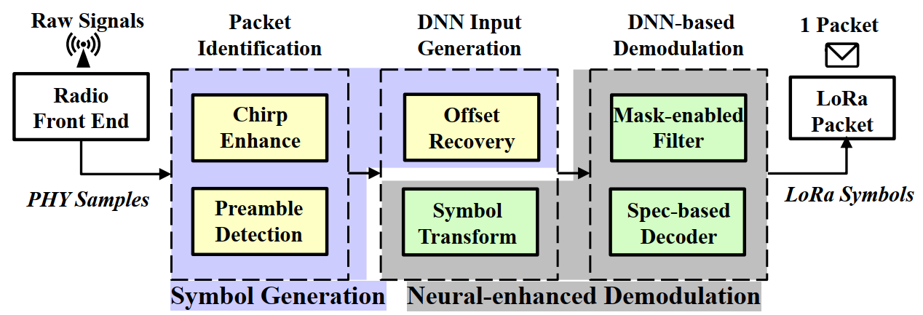
学术研究进展
[SenSys'2021] NELoRa: Towards Ultra-low SNR LoRa Communication with Neural-enhanced Demodulation
  实现超低信噪比下解码LoRa信号。它首先利用深度神经网络(DNN)滤波器提取多维特征，捕获干净的chirp符号，并用基于谱图的DNN解码器来解码这些信号
119
Notes:
不同设备使用相同SF，同时发送相同的数据，在接受端碰撞，频域可区分
廉价硬件生成频率时产生的偏移

Slide 120
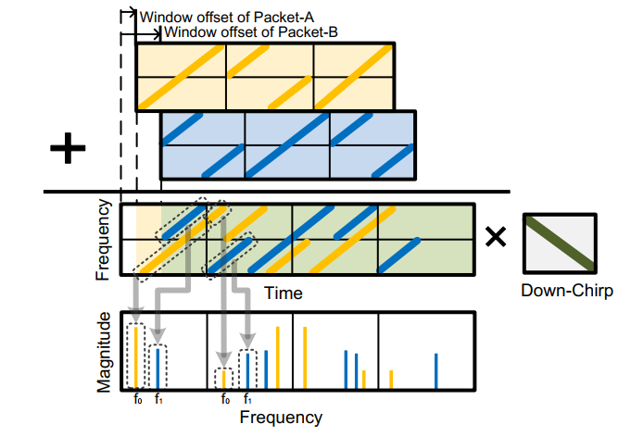
学术研究进展
[INFOCOM'2020] CoLoRa: Enabling MultiPacket Reception in LoRa
  一个适用于LoRa的多包接收协议。CoLoRa利用冲突数据包之间的时间偏差，能直接从一个冲突中分解除多个并发传输的数据包，大大提高网络吞吐量
120
Notes:
不同设备使用相同SF，同时发送相同的数据，在接受端碰撞，频域可区分
廉价硬件生成频率时产生的偏移

Slide 121
学术研究进展
[MobiCom'2020] LMAC: Efficient Carrier-Sense Multiple Access for LoRa
  专为LoRa设计的基于CSMA的MAC层协议。LMAC利用用于检测前导码的信道活动检测（CAD）机制来检测信道状况。和现有默认的ALOHA机制相比，LMAC能将网络吞吐量提升一倍
121

Slide 122
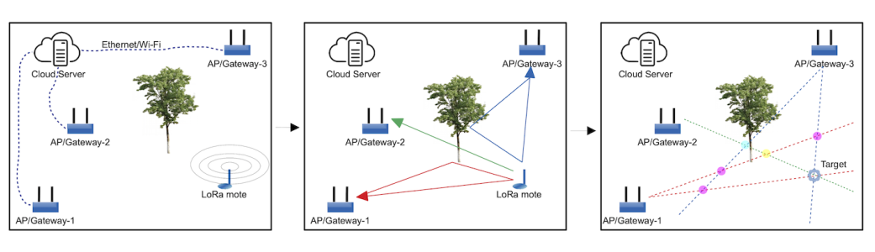
学术研究进展
[MobiCom‘2021] Seirios: Leveraging Multiple Channels for LoRaWAN Indoor and Outdoor Localization
  一个基于LoRa的定位系统。它利用多通道的CSI作为多通道测量并在多个锚点（即LoRaWAN网关）上使用超分辨率算法，为LoRaWAN设备提供了室内外较为精确的定位服务
122
Notes:
\

Slide 123
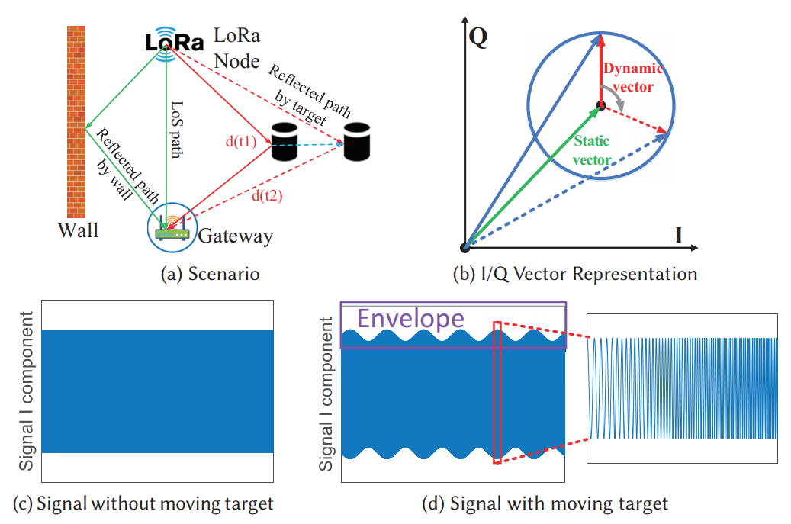
学术研究进展
[UbiComp‘20] Exploring LoRa for Long-range Through-wall Sensing
  建立LoRa信号传播模型用来捕捉运动物体与LoRa信号相位变化之间的关系，并在这个基础上设计了基于LoRa的长距离智能感知系统，能准确感知30m外人行走的信息
123
Notes:
不同设备使用相同SF，同时发送相同的数据，在接受端碰撞，频域可区分
廉价硬件生成频率时产生的偏移

Slide 124
谢谢！

Slide 125
目录
概述
关键特性
代表性协议
学术研究进展
案例开发

Slide 126
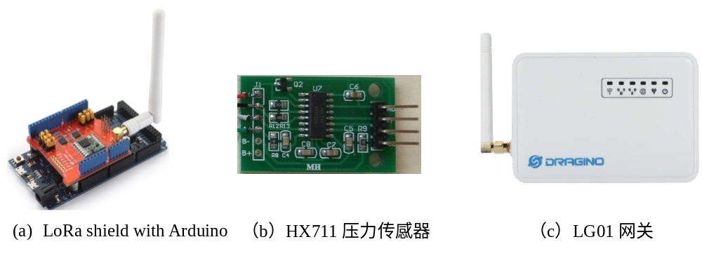
案例开发——智能垃圾桶
实验设置：LoRa节点将从传感器中获取监测数据，并将这些数据发送到LoRa网关。当网关收到数据后，它将把数据传递给物联网服务器
实验搭建
  LoRa 终端节点：LoRa Shield + Arduino UNO + HX711压力传感器
  LoRa 网关：Dragino LG01
  IoT server：TTN LoRaWAN 服务器
126
Notes:
的

Slide 127

案例开发——智能垃圾桶
步骤一：创建TTN物联网服务器账户(网址：https://www.thethingsnetwork.org/)
步骤二：注册登录后，点击进入“Console”页面，在“Console”页面中创建一个gateway目录
127
Notes:
的

Slide 128

案例开发——智能垃圾桶
步骤三：在TTN服务器上创建一个终端节点目录。具体地，在“Console”页面上，添加一个application；接着在“Application”页面上，点击“register device”。同时将节点激活方式设置为ABP
128
Notes:
的

Slide 129

案例开发——智能垃圾桶
步骤四：将LG01网关用网线连接入网，并在LG01页面（网址：10.130.1.1）上配置LG01端的Lora radio参数
129
Notes:
的

Slide 130

案例开发——智能垃圾桶
步骤四：在LG01页面（网址：10.130.1.1）上配置LoRaWAN服务器的地址、端口和网关ID信息
130
Notes:
的

Slide 131
案例开发——智能垃圾桶
步骤五：烧录LoRa节点程序。将Arduino UNO(接有LoRa shield及HX711)连上电脑，接着使用Arduino IDE烧写应用程序代码 (包括传感器数据收集和发送) 到LoRa Shield
#include <lmic.h>
#include <hal.h>
//LoRaWAN终端节点地址及密钥信息的设置 (适用于ABP入网方式)
static const PROGMEM u1_t NWKSKEY[16] = {0xB3,0xC2,0x99,0x8A,0x2B,0x04, 0x83,0x5A,0x34,0xF6,0xF1,0x2E,0x5A,0x5F,0xF8,0x17};//LoRaWAN网络密钥
static const u1_t PROGMEM APPSKEY[16] = {0xE6,0xA3,0xC2,0x13,0x08,0xFF,0x89, 0xA0,0x5B,0x41,0x39,0x83,0xC7,0xFD,0xB6,0xAA}; //LoRaWAN应用密钥
static const u4_t DEVADDR = 0x26011880; //LoRaWAN终端节点地址
void setup(){
Serial.begin(9600);
LMIC.setFrequency(433000000);
LMIC_setDrTxpow(DR_SF7,14);
} ……
_{LoRa物理层参数设置：}
_{- 发送频段:} 433MHz
- 数据率_{: SF7, 发送功率：14dBm}
131
Notes:
的

Slide 132
案例开发——智能垃圾桶
步骤六：烧录网关程序。使用Arduino IDE烧写应用程序代码（包括数据接收和转发）到LG01网关
#include <Console.h>
#include <LoRa.h>
……
void setup(){
Bridge.begin(115200);
if (!LoRa.begin(freq)){
Console.println(F("init LoRa failed"));}
setLoRaRadio();//设置接收频段，编码率，带宽等
}
void loop(){
if (!send_mode) {
receivepacket();//接收并转发LoRa数据包
} else if (send_mode == 1) {
sendpacket();//回复消息给终端节点
} else {
emitpacket();
} ……
132
Notes:
的

Slide 133

案例开发——智能垃圾桶
步骤七：打开Arduino IDE串口监视器查看实时的LoRa 节点数据发送状态
数据包发送成功
133
Notes:
的

Slide 134

案例开发——智能垃圾桶
步骤七：登录TTN账号，在TTN网页查看实时的服务器接收数据
收到节点发送的数据
(ASCII码表示)
134
Notes:
的

